Slide 1
PHOTOSYNTHESE 1ère expérience

Slide 2
Suivre les étapes de cette expérience puis tirer une conclusion

Slide 3
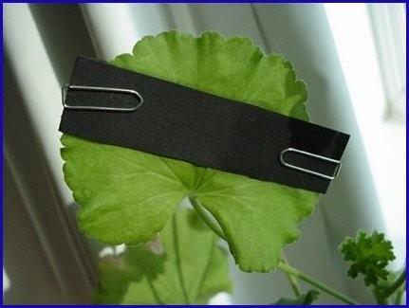
Préparation : on fixe un cache de carton noir sur une feuille de Pélargonium. La plante est mise au soleil direct pendant 4 heures.

Slide 4
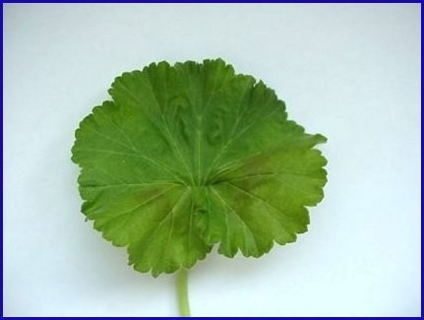
Au bout de 4 heures, on cueille la feuille et on enlève le cache

Slide 5
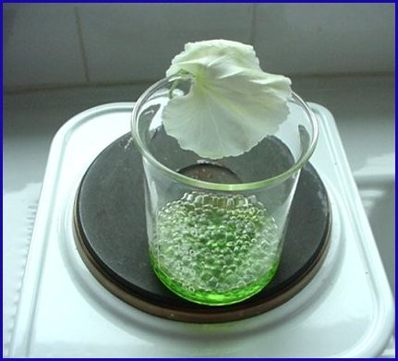
On la met dans l'alcool bouillant. Elle en ressort décolorée après 3 minutes.
Feuille décolorée
Alcool bouillant

Slide 6
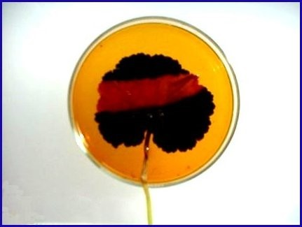
Elle subit le test de l'eau iodée (2-3 min)
Solution d’eau iodée
Feuille ayant été décolorée

Slide 7
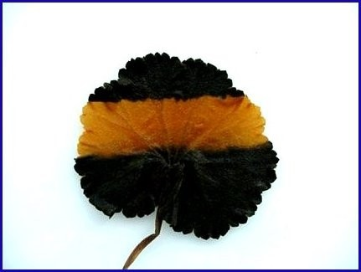
Pour terminer, la feuille est rincée à l'eau.
Résultat: seules les parties de la feuille qui ont été éclairées sont colorées en bleu foncé
Avant
Après le test à l’eau iodée)

Slide 8
Interpréter ce résultat.

Slide 9
La partie de la feuille exposée à la lumière solaire est coloré en bleu donc contient de l’amidon. La photosynthèse s’effectue donc dans cette partie.
Par contre il n’y a pas de photosynthèse dans la partie cachée car la lumière n’arrive pas à atteindre cette zone.

Slide 10
Que peut-on conclure?

Slide 11
Puisque, seules les parties de la feuille qui ont été éclairées, contiennent de l'amidon, la lumière est donc nécessaire à la synthèse de l'amidon (c'est-à-dire à la photosynthèse).

